Slide 1
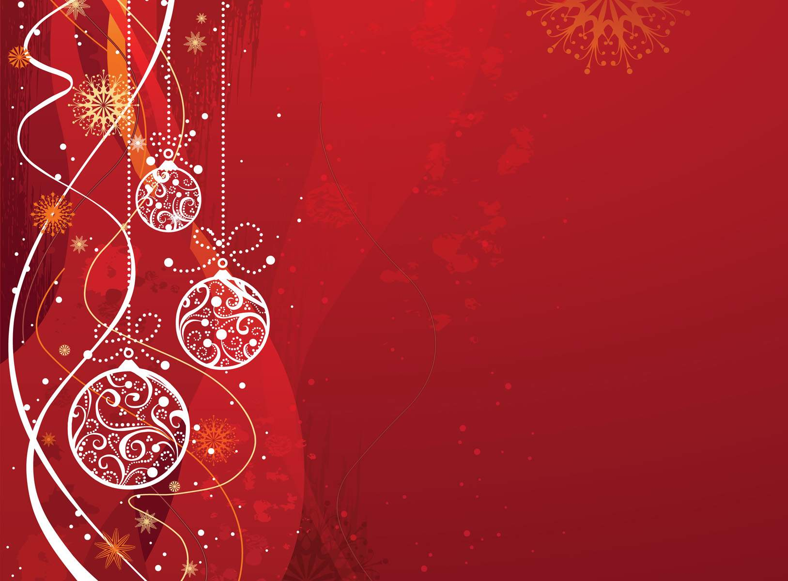
IL-MILIED
FESTA TA’ DAWL

Slide 2
Kont taf li l-Milied mhux minn dejjem kien jiġi ċċelebrat f’Diċembru?
L-Ewwel Insara kienu jiċċelebraw il-Milied
fl-ewwel ġimgħa ta’ Jannar – meta s-Slaten Maġi marru jaduraw lil Ġesù.

Slide 3
Għaliex niċċelebraw
il-Milied
fil-
25 ta’ Diċembru
?

Slide 4
Hemm diversi raġunijiet.
L-Ewwel Insara kienu jemmnu li l-Anġlu deher lil Marija
fil-25 ta’ Marzu.
F’dak il-jum Marija saret omm u disa’ xhur wara welldet lil Ġesù f’Betlem.

Slide 5
Iżda l-iktar raġuni popolari hija din...
Bejn l-20 u t-30 ta’ Diċembru
l-pagani u l-Lhud
kienu jiċċelebraw
IL-FESTA TAD-DAWL

Slide 6
...kienu jiċċelebraw bil-kbir!
Il-pagani kienu jifirħu
b’alla xemx -
alla tad-dawl
Il-Lhud għadhom jiċċelebraw il-Festa tad-Dawl fit-tempju
tagħhom ġewwa Ġerusalemm.

Slide 7
Biex il-Knisja tfakkar li Ġesù huwa l-veru
DAWL TAD-DINJA
ressqet din il-festa minn Jannar għall-
25 ta’ Diċembru

Slide 8
Għalkemm studji juru li Ġesù ma twelidx f’din il-ġurnata, aħna l-Insara ningħaqdu ma’ kulturi oħra biex ukoll niċċelebraw
IL-FESTA TAD-DAWL
fl-istess żmenijiet.

Slide 9
Nemmnu li
Ġesù twieled minn Marija bil-qawwa tal-Ispirtu
s-Santu
U
ġie fid-dinja bħala
d-Dawl li jitfi d-dlam tad-dnub.

Slide 10
B’hekk il-veru sens tal-Milied hu dan:
IT-TWELID TAD-DAWL
IR-REBĦA TAD-DAWL FUQ ID-DLAM TAD-DNUB
PERMEZZ ...

Slide 11
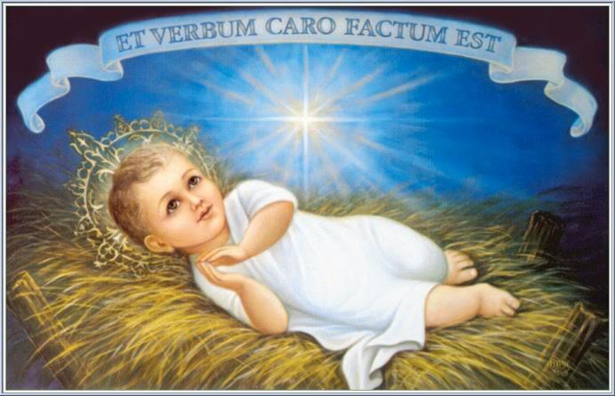
TA’ SALVATUR
EMMANUEL
ALLA MAGĦNA

